Slide 1
Антенналар және олардың классификациясы
13-лекция
13.04.2026

Slide 2
Антенна – электромагниттік толқындарды таратуға немесе қабылдауға арналған құрылғы.
Антенна электрлік сигналдарды электромагниттік толқындарға түрлендіріп, кеңістікке таратады (тарату режимінде). Ал қабылдау режимінде электромагниттік толқындарды электрлік сигналдарға айналдырады. Бұл процесте антеннадағы айнымалы электр тогы айналасында электромагниттік өріс туындатады.

Slide 3
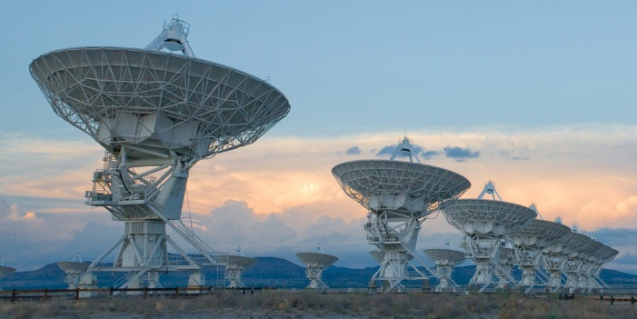
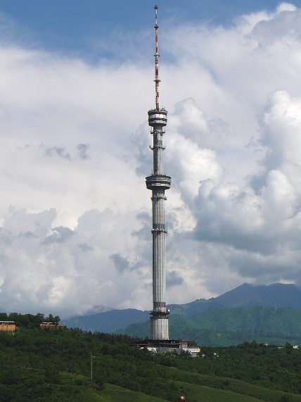
1. Функционалдық мақсаты бойынша:
Қабылдаушы
Теледидар антеннасы – сандық және аналогтық телесигналдарды қабылдайды.
GPS антеннасы – навигациялық спутниктерден сигналдарды қабылдап, геолокацияны анықтайды.
Радиотелескоп антенналары – ғарыштан келетін сигналдарды қабылдайтын үлкен апертуралық антенналар
Таратушы
Радиохабар тарату антеннасы – AM/FM радиостанциялар
қабылдап-таратушы
Wi-Fi роутерінің антеннасы
Спутниктік байланыс терминалдарының антенналары (VSAT)
Радиолокациялық антенналар
Ұялы телефон антеннасы
.

Slide 4
Құрылысы мен жұмыс істеу принципі бойынша:
сызықтық;
апертуралық;
антенналық торлар.

Slide 5
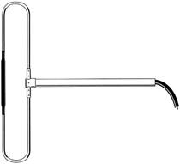
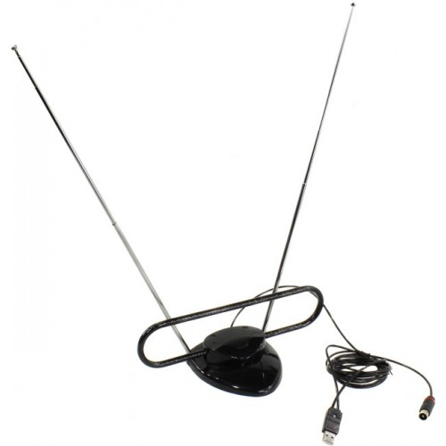
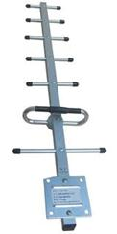

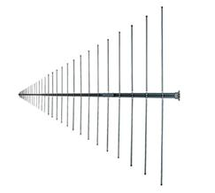
Сызықтық антенналар
көлденең қимасының өлшемдері толқын ұзындығымен салыстырғанда кіші болып келеді. Мұндай антенналар әдетте бір немесе бірнеше өткізгіш кесінділерінен немесе стержень түрінде жасалады.

Slide 6
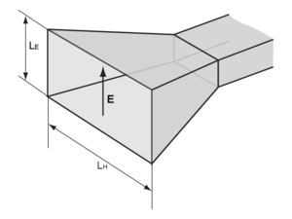
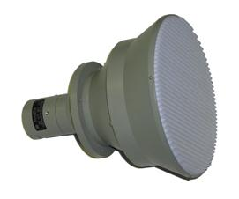
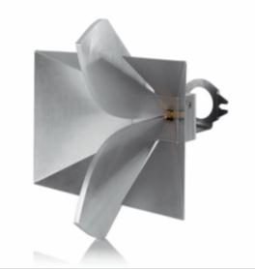
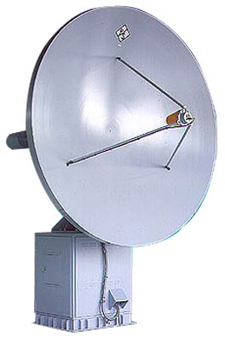
Апертуралық антенналар
электромагниттік энергияның шығатын (қабылданатын) аймағы болып табылатын ашық беті (апертурасы) бар антенналар.

Slide 7
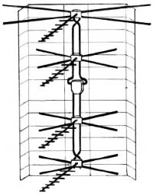
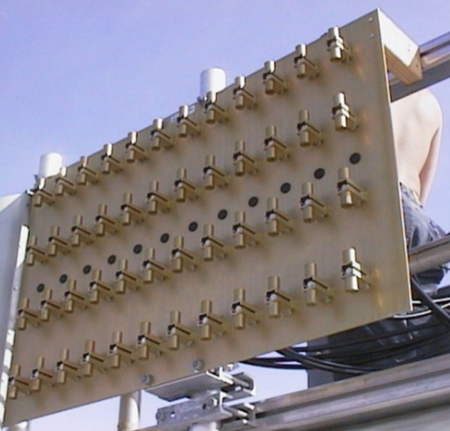
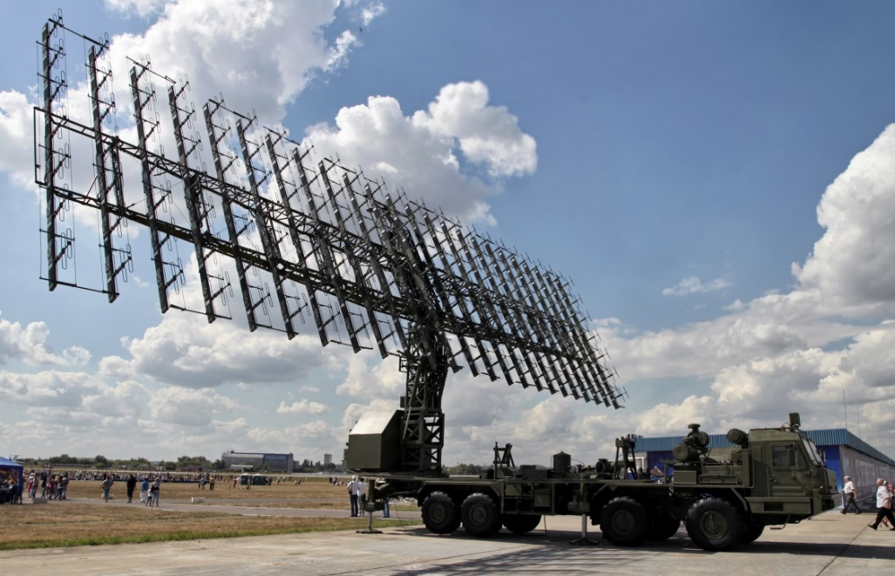
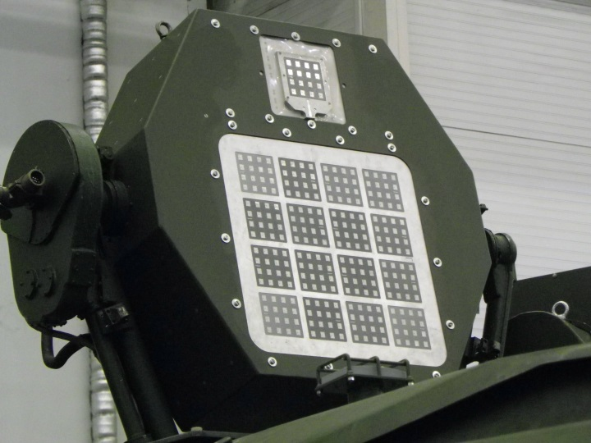
Антенналық тор
Бірдей сәулелендіруші (қабылдаушы) элементтерден тұратын жиынтық, олар белгілі бір ретпен орналасады және бір немесе бірнеше когерентті көздерден қоректенеді.

Slide 8
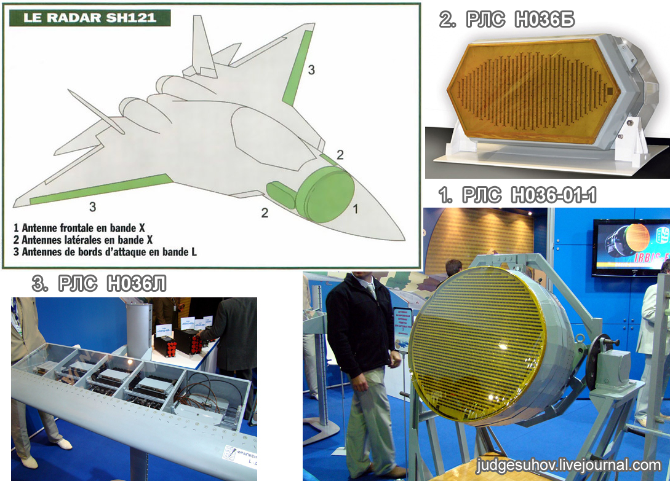

Slide 9
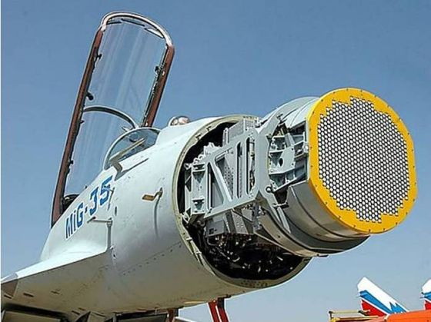

Slide 10
Төменде берілген антенналар қай категорияға жатады (сызықтық, апертуралық, антенналық торлар)?
✅ Антенналар тізімі:
Дипольдік антенна
Рупорлы антенна
Параболалық антенна
ФАР
Щелевая антенна
Яги-Уда антеннасы
GPS үшін спираль антенна
Кубсат үшін микрожиілікті патч-антенна (Microstrip patch)

Slide 11
Поляризациясы бойынша
Поляризация – электромагниттік толқынның электр өрісінің кеңістіктегі тербелу бағыты.
Сызықты
Айналмалы
Оң (сағат тілі бағытымен) айналмалы поляризация (RHCP – Right Hand Circular Polarization)
Сол (сағат тіліне қарсы) айналмалы поляризация (LHCP – Left Hand Circular Polarization)

Slide 12
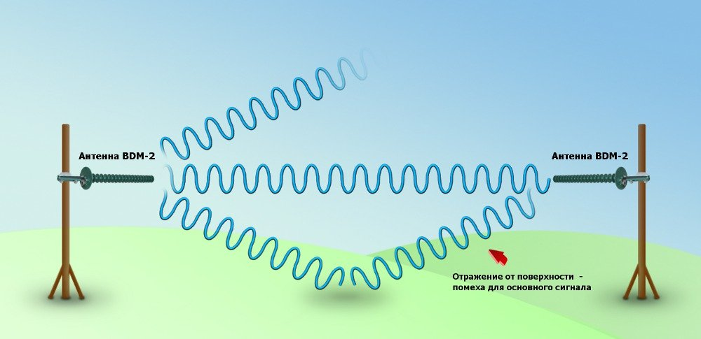
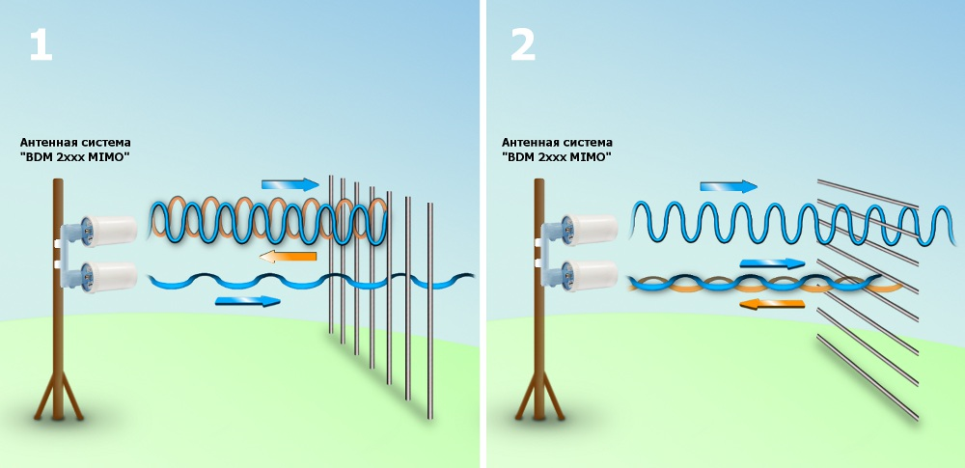

Slide 13
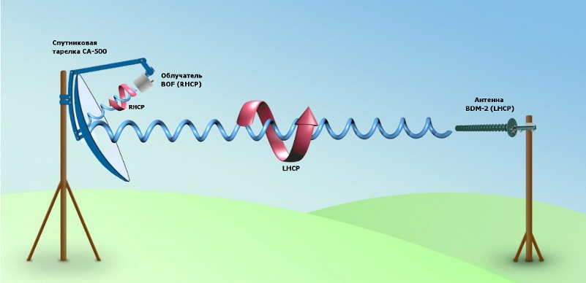

Slide 14

Өткізу жолағы бойынша
∆f /fср < 10– узкополосная;
10% < ∆f/ fср < 100% – широкополосная; если
∆f / fср > 100% – широкодиапазонная

Slide 15
Тапсырма
Starlink спутнигі Ka-диапазонында (17.8–30 ГГц) және Ku-диапазонында (10.7–14.5 ГГц) жұмыс істейді. Осы антеннаның жиілік жолағының салыстырмалы енін анықтаңыз.
OneWeb спутнигінің Ka-диапазонында 27.5 ГГц – 31.0 ГГц жиіліктерінде жұмыс істейтін антеннасы бар. Жиілік жолағының енін есептеңіз. Антеннаның кеңжолақты немесе таржолақты екенін анықтаңыз.

Slide 16
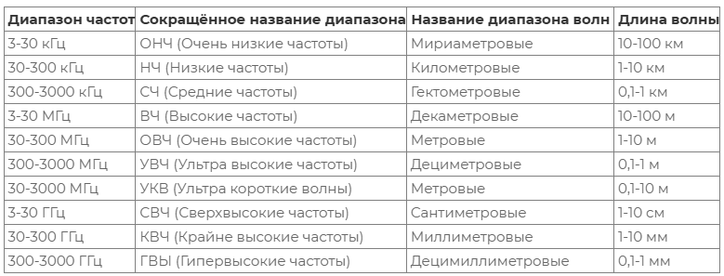
Радиотолқын диапазоны бойынша

Slide 17
Антенна түрі | Қолдану саласы | Жиілік диапазоны | Толқын ұзындығы
Дипольдік антенна | Радиохабар, VHF/UHF | 30-300 МГц | 1-10 м
Монополдық антенна | Автомобиль радиобайланысы | ? | ?
Яги-Уда антеннасы | Телехабар тарату | ? | ?
Спираль антенна | GPS навигация | ? | ?
Параболалық антенна | Спутниктік байланыс | ? | ?
Фазаланған антенналық тор (ФАР) | 5G, радиолокация | ? | ?
Микрожиілікті патч-антенна | CubeSat, смартфондар | ? | ?
Wi-Fi антеннасы | 2.4 ГГц, 5 ГГц | ? | ?
5G базалық станциясының антеннасы | Ұялы байланыс | ? | ?
Starlink антеннасы | Спутниктік интернет | ? | ?

Slide 18
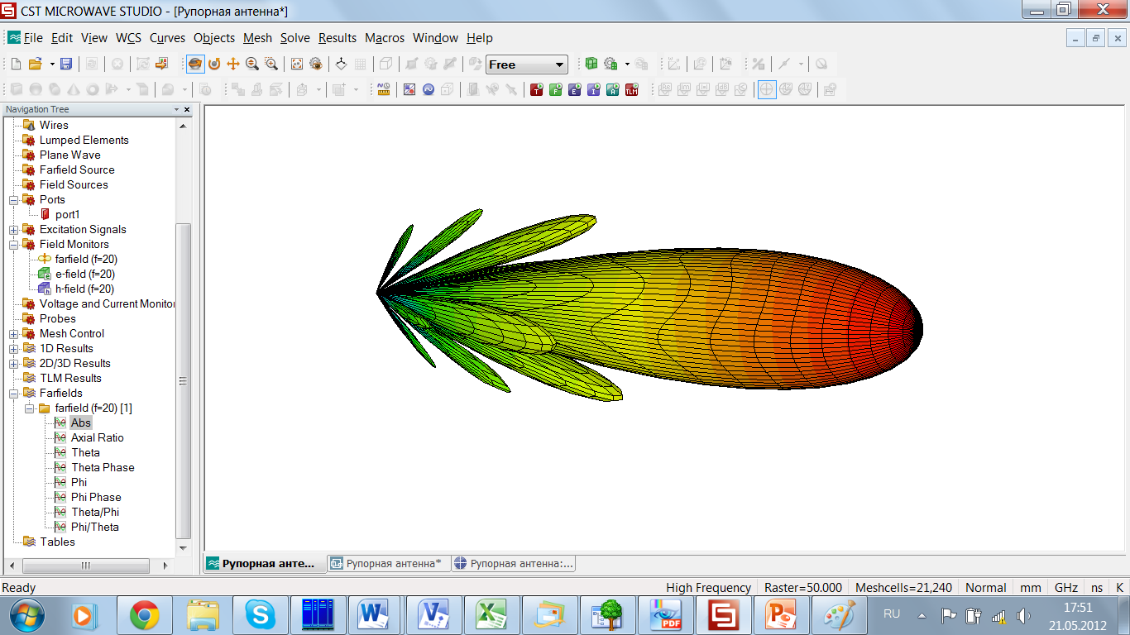
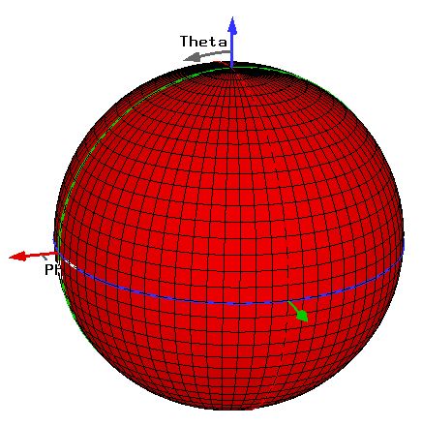
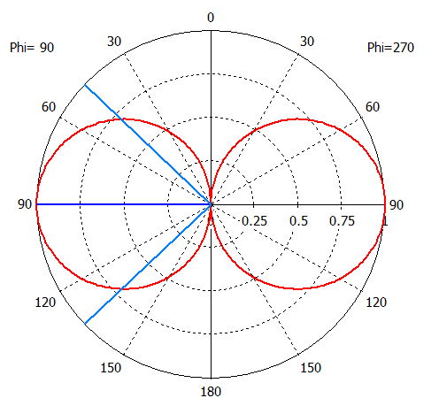
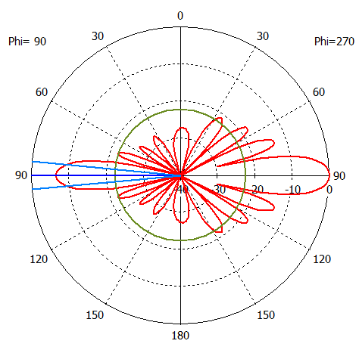
Радиотолқынның таралу бағыты бойынша

Slide 19
Орнатылуы бойынша
Борттық антенналар қозғалмалы объектілерге (спутниктер, ұшақтар, зымырандар, кемелер, автомобильдер) орнатылады және күрделі жағдайларда (діріл, температура өзгерістері, шектеулі кеңістік) жұмыс істеуге арналған.
Борттық антенналардың мысалдары:
Байланыс спутниктерінің антенналары – фазаланған антенналық торлар немесе параболалық антенналар (мысалы, Starlink, OneWeb спутниктерінде).
GPS антенналары (ұшақтар мен кемелерге арналған) – навигация және координатаны анықтау үшін қолданылады.
Ұшақтардың радиолокациялық антенналары (БРЛС – борттық радиолокациялық станция)(мысалы, Су-57, F-35 жойғыш ұшақтарында).
Авиациялық және теңіз радиобайланыс антенналары
CubeSat және шағын спутниктерге арналған антенналар
Зымырандардағы борттық антенналар
Ұшқышсыз ұшу аппараттарының (UAV) антенналары – дрондардың жердегі станциялармен байланысын қамтамасыз етеді.
Көлік құралдарына арналған антенналар (Wi-Fi, LTE, GPS) – заманауи автомобильдерде орнатылған (мысалы, Tesla, BMW ConnectedDrive жүйесімен).

